Slide 1
Agendamiento de Vehículos para Ingreso al Puerto
Módulo Operadores

Slide 2
Temas
Aspectos Generales.
Proceso General de Agendamiento.
Características del Proceso de Agendamiento.
Tipos de Operaciones.
Módulo Operador.

Slide 3
Aspectos Generales
Todos los vehículos de carga que deseen ingresar al Puerto deben venir radicados y agendados.
No se permitirá el ingreso de vehículos por fuera de las citas asignadas a menos que haya una autorización previa por parte del operador.
Por el incumplimiento de una cita, se penalizará al vehículo por un tiempo determinado donde no podrá ser radicado y agendado.
Si no se programan las operaciones no podrán ser radicados los vehículos.
Las zonas de cargue y descargue deben estar definidas previamente a la creación de una operación.

Slide 4
Proceso General de Agendamiento de Vehículos
Configurar Zonas y Tipos de Operaciones
Gestionar Operaciones
Asignar Cita
Ingresar al Puerto
Ingresar a Parqueadero
Salir de Parqueadero
Realizar Ciclo Tráfico
Radicación de Vehículos
Consultas y Notificaciones

Slide 5
Tipos de Operaciones
RETIROS
Contenedor Lleno.
INGRESOS
Banano en Contenedor.
OTROS
Porteo de Carga General.
Contenedor Vacío.
Granel (Directo o Indirecto).
Carga General.
Vehículos.
Banano en Caja o Pallet.
Contenedor Lleno.
Contenedor Vacío.
Carga General.
Carbón.
Llenado de Contenedores.
Porteo de Granel.
Traslado de Contenedor a Zona Externa.
Otras Cargas.
Vaciado Directo de Contenedores.

Slide 6
Características del Proceso de Agendamiento
Zonas Cargue o Descargue
Máximo Número de Operaciones.
Tipos de Operación
Tiempos de Tolerancia (Ingreso) .
Tipo de Cita (Ventana y/o Específica).
Operaciones
Fecha/Hora Inicio y Fin.
Cantidad Máxima de Vehículos.
Requiere Validar Cita.
Cita Manual o Automática.
Cantidad de Vehículos en Paralelo, Intervalo de Atención.
Inactividades, Reinicios y Suspensiones.
Radicaciones
Operación.
Cita asignada.
Placa, Conductor.
Autorizaciones (de acuerdo al proceso).
Requiere Parqueadero.

Slide 7
Módulo Operador
Crear Operación: Cantidad de vehículos en paralelo, producto, zona de cargue/descargue, tipo de operación, fecha/hora de inicio y finalización de la operación, etc.
Programar Operación. Estado inicial: “Borrador”, estado “Programada” para operar y radicar los vehículos.
Reprogramar Operaciones.
Programar tiempos de inactividad.
Registrar suspensiones y reinicios de una operación.
Autorizar el ingreso de los vehículos que por algún motivo no pudieron llegar a tiempo a la cita.
Radicar vehículos: Porteo carga general y traslado de contenedores.

Slide 8
Módulo Tablero de Control
Consulta gráfica de vehículos por operación: vehículos programados, agendados, en operación y atendidos.
Consulta gráfica de las operaciones: estado, tipo de operación, tipo de cita, inactividades, vehículos a atender, etc.

Slide 9
Tablero de Control
Módulo Operadores

Slide 10
Tablero de Control (1/3)
Despliegue el menú Citas >> Consultas y seleccione la opción Panel de Control.

Slide 11
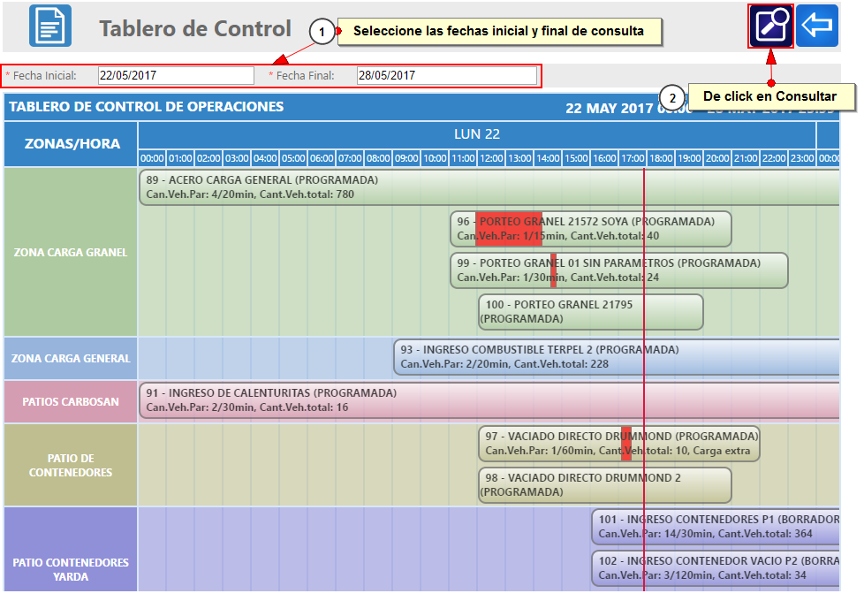
Tablero de Control (2/3)

Slide 12
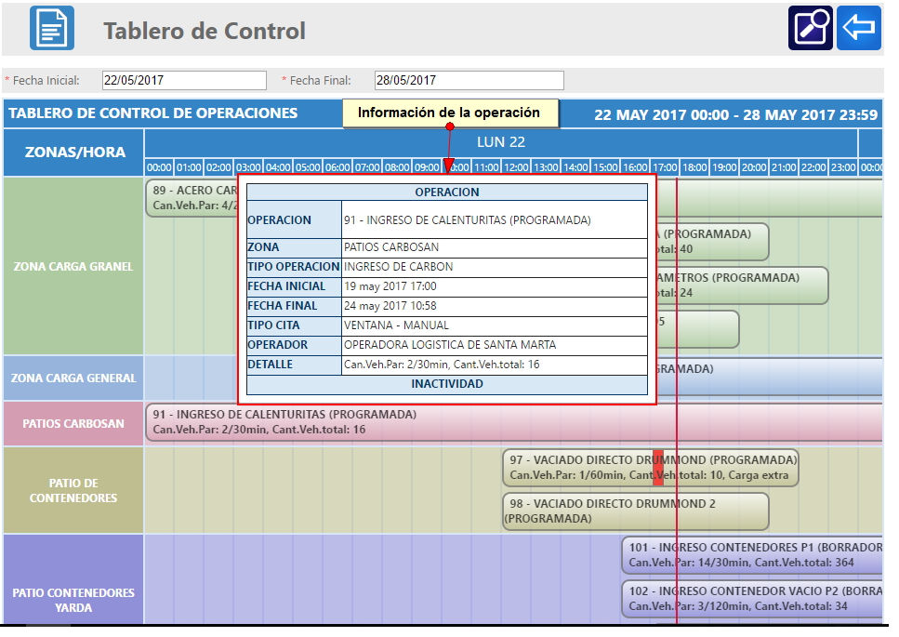
Tablero de Control (3/3)

Slide 13
Creación de Operaciones
Módulo Operadores

Slide 14
Creación de Operaciones (1/4)
Despliegue el menú Citas >> Operaciones y seleccione la opción Programar Operación.

Slide 15
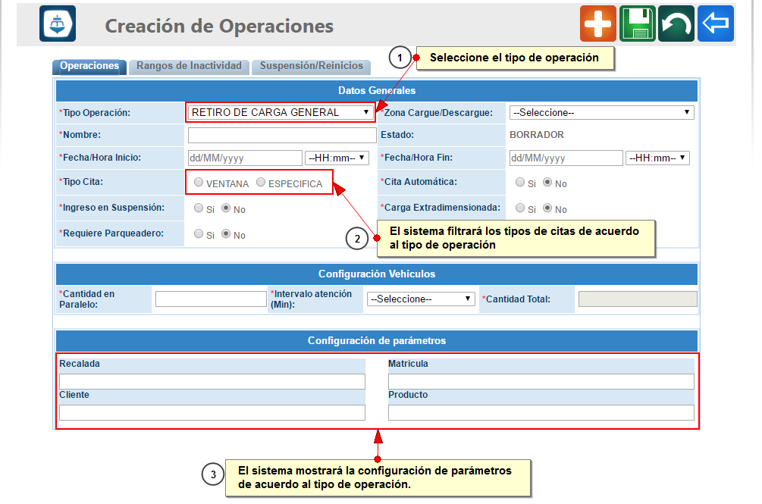
Creación de Operaciones (2/4)
Seleccione el Tipo de Operación.

Slide 16
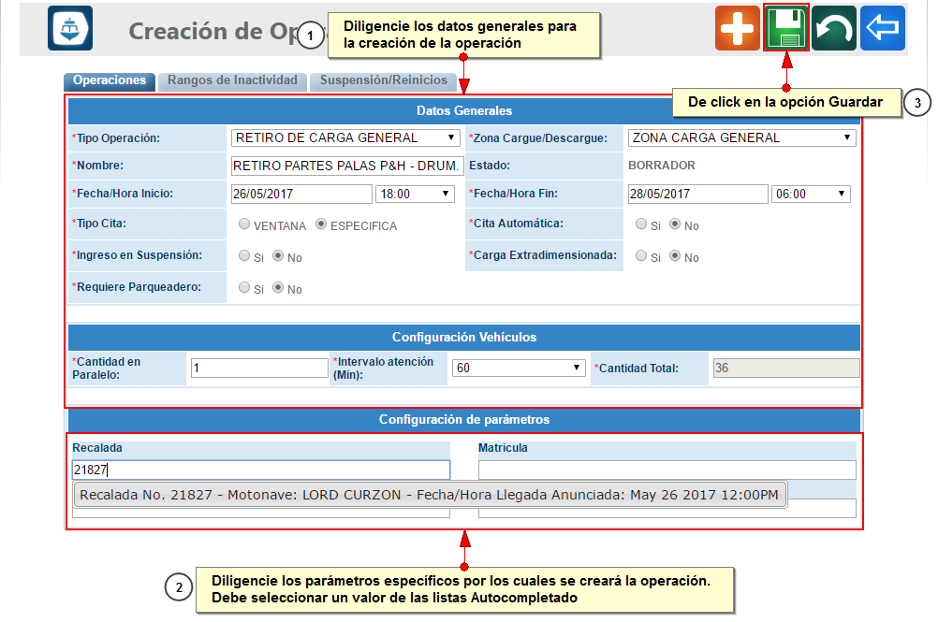
Creación de Operaciones (3/4)
Diligencie los datos de la operación y configure los parámetros.

Slide 17
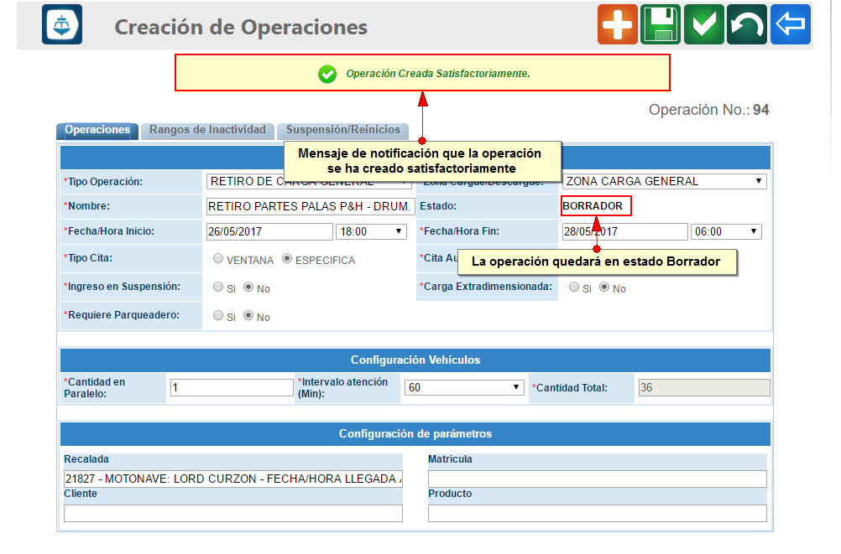
Creación de Operaciones (4/4)
Mensaje de confirmación de la creación de la operación.

Slide 18
Configuración de Rangos de Inactividad
Módulo Operadores

Slide 19
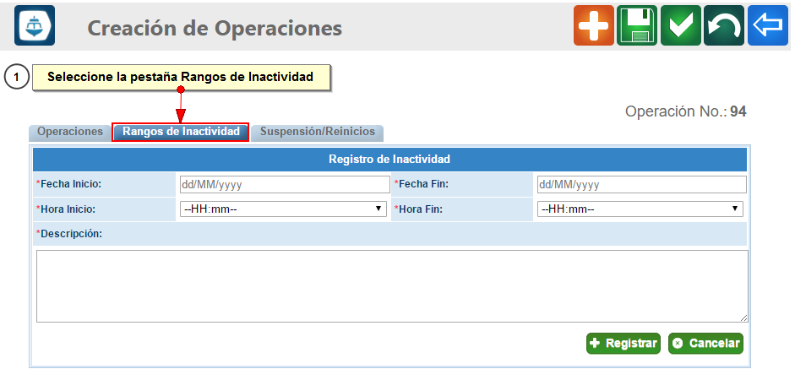
Creación de Operaciones – Rangos de Inactividad (1/3)
Seleccione la pestaña Rangos de Inactividad.

Slide 20
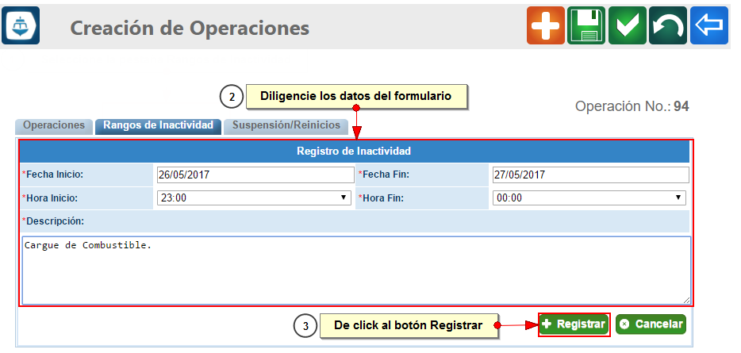
Creación de Operaciones – Rangos de Inactividad (2/3)
Diligencie los datos del formulario y de click en Registrar.

Slide 21
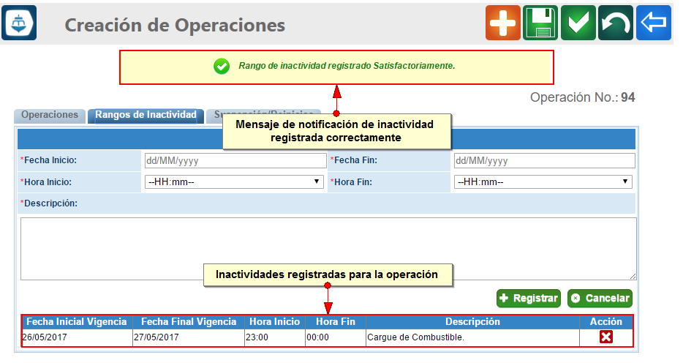
Creación de Operaciones – Rangos de Inactividad (3/3)
Mensaje de confirmación del registro de la inactividad.

Slide 22
Confirmación de la Operación
Módulo Operadores

Slide 23
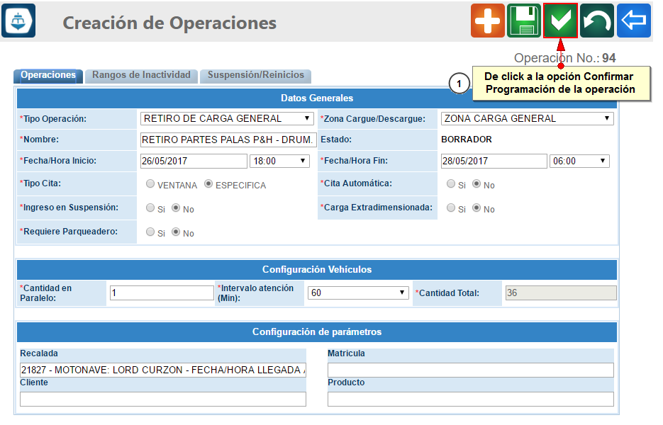
Creación de Operaciones – Programar Operación (1/2)
De clic en Confirmar programación de la operación.

Slide 24
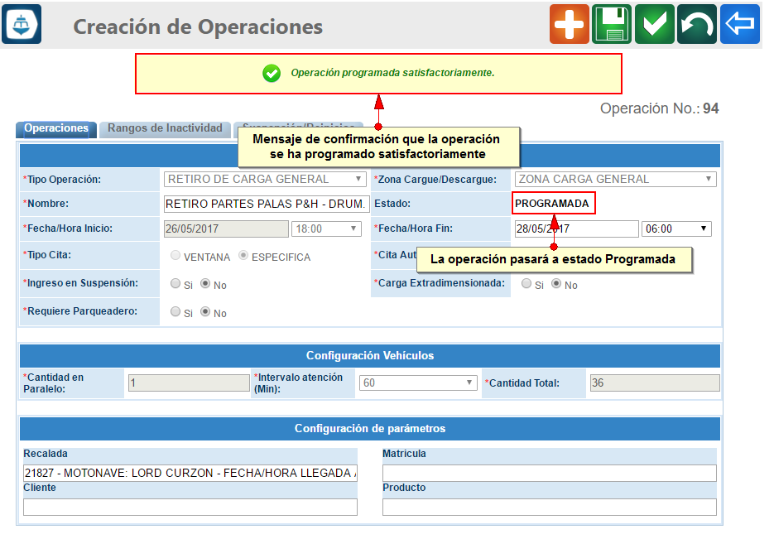
Creación de Operaciones – Programar Operación (2/2)
Mensaje de confirmación Operación Programada.

Slide 25
Suspensión y Reinicio de Operación
Módulo Operadores

Slide 26
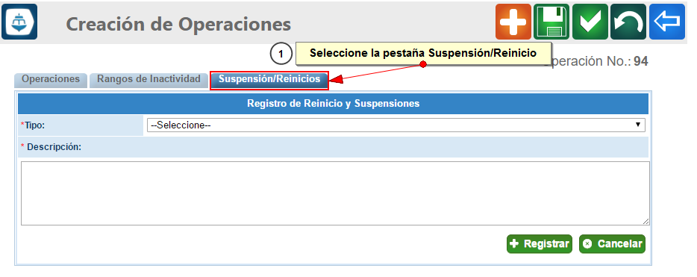
Creación de Operaciones – Suspensión y Reinicio (1/3)
Seleccione la pestaña Suspensión/Reinicios

Slide 27
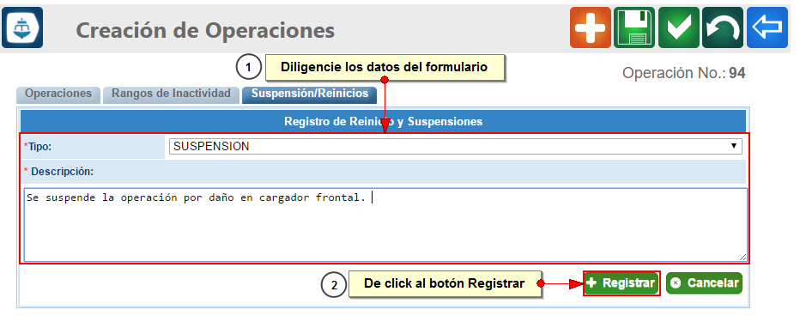
Creación de Operaciones – Suspensión y Reinicio (2/3)
Diligencie los datos del formulario y de click en Registrar.

Slide 28
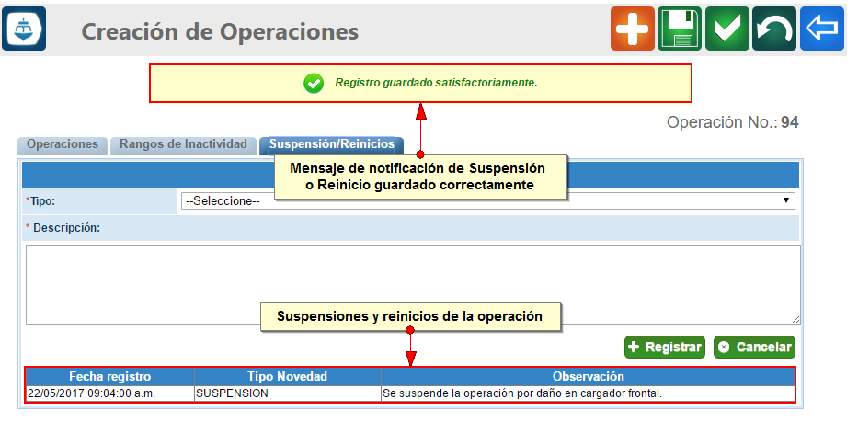
Creación de Operaciones – Suspensión y Reinicio (3/3)
Confirmación de Suspensión o Reinicio registrado correctamente.

Slide 29
Gestión de Operaciones
Módulo Operadores

Slide 30
Gestión de Operaciones (1/7)
Despliegue el menú Citas >> Operaciones y seleccione la opción Gestión Operación.

Slide 31
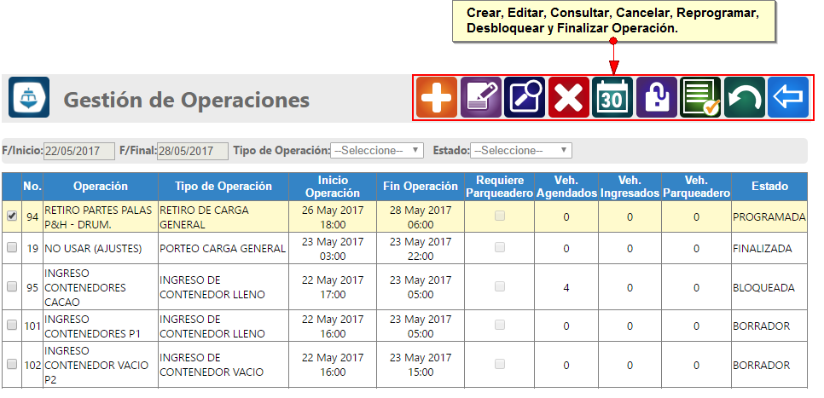
Gestión de Operaciones (2/7)
Opciones disponibles desde la Gestión de Operaciones.

Slide 32
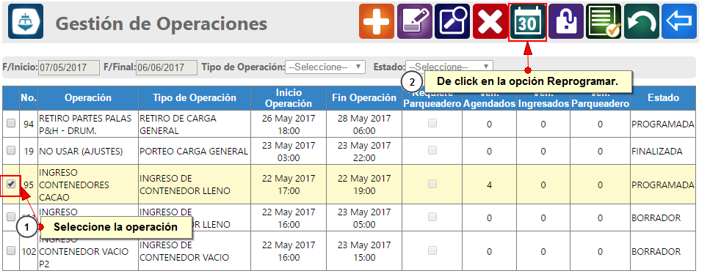
Gestión de Operaciones – Reprogramación (3/7)
Seleccione la operación y de click en Reprogramar Operación.

Slide 33
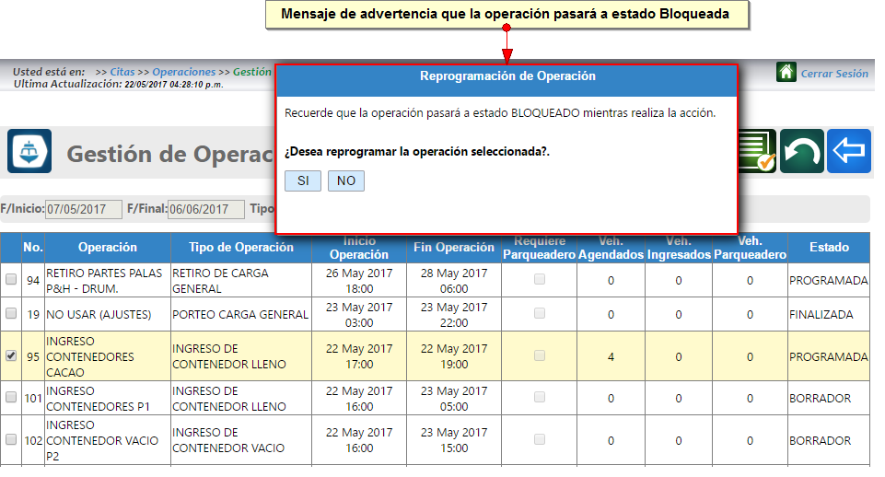
Gestión de Operaciones – Reprogramación (4/7)
La operación pasará a estado BLOQUEADO mientras se realiza la acción.

Slide 34
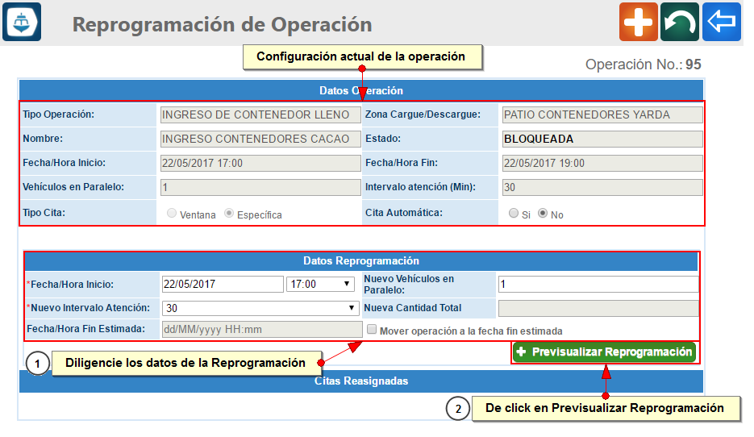
Gestión de Operaciones – Reprogramación (5/7)
Reconfigure los datos de la operación y de click en Previsualizar Reprogramación.

Slide 35
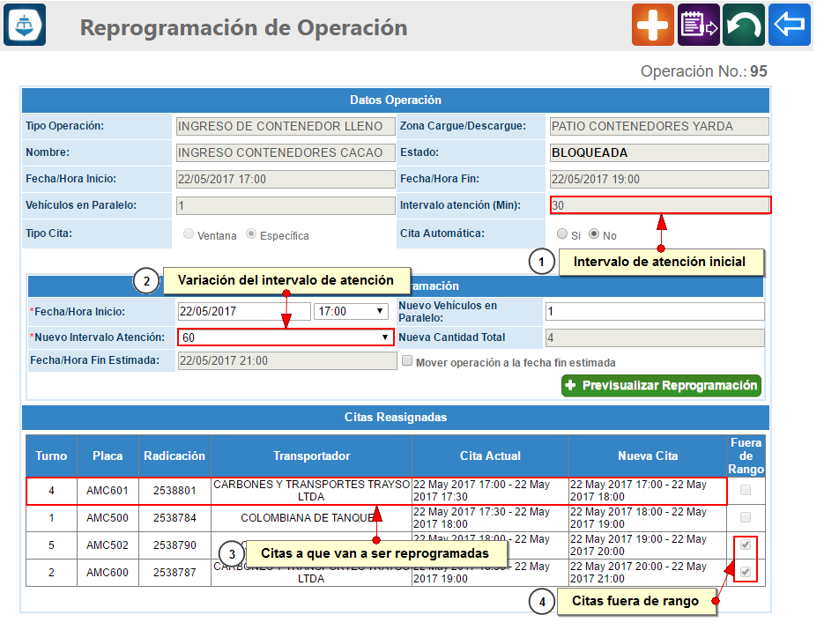
Gestión de Operaciones – Reprogramación (6/7)
Previsualización de la reprogramación.

Slide 36
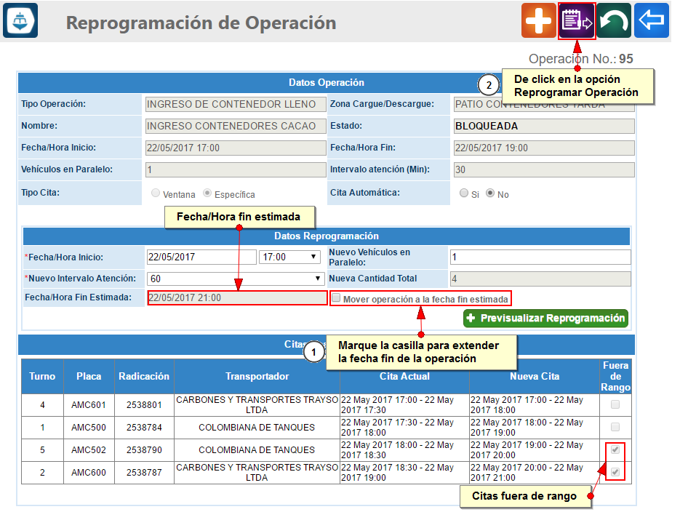
Gestión de Operaciones – Reprogramación (7/7)
Previsualización de la reprogramación.

Slide 37
Autorización de Ingreso de Vehículos
Módulo Operadores

Slide 38
Autorización de Ingreso de Vehículo (1/5)
Despliegue el menú Citas >> Operaciones y seleccione la opción Autorización Ingreso vehículo.

Slide 39
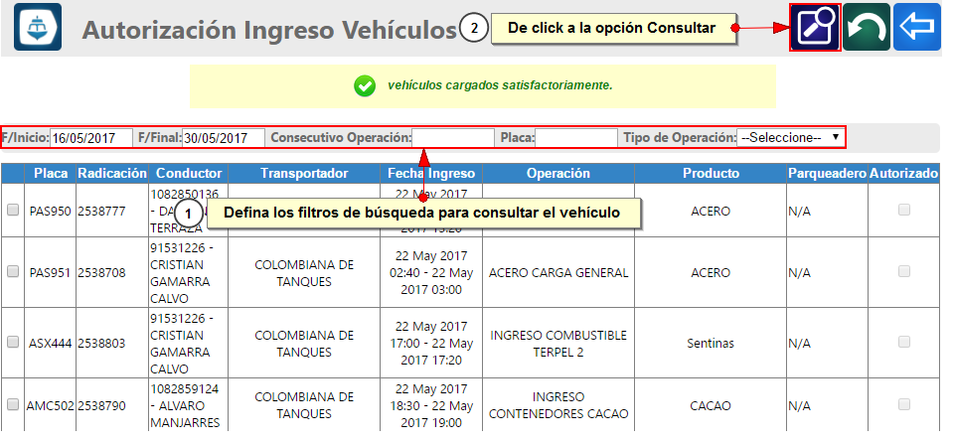
Autorización de Ingreso de Vehículo (2/5)
Defina los filtros de búsqueda y de click en Consultar

Slide 40
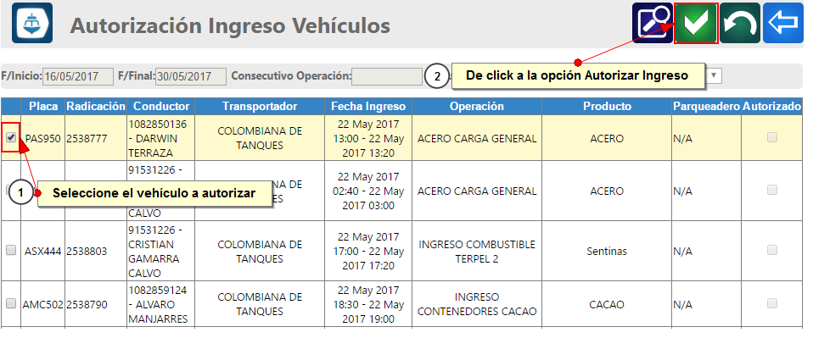
Autorización de Ingreso de Vehículo (3/5)
Seleccione el vehículo y de click en Autorizar Ingreso

Slide 41
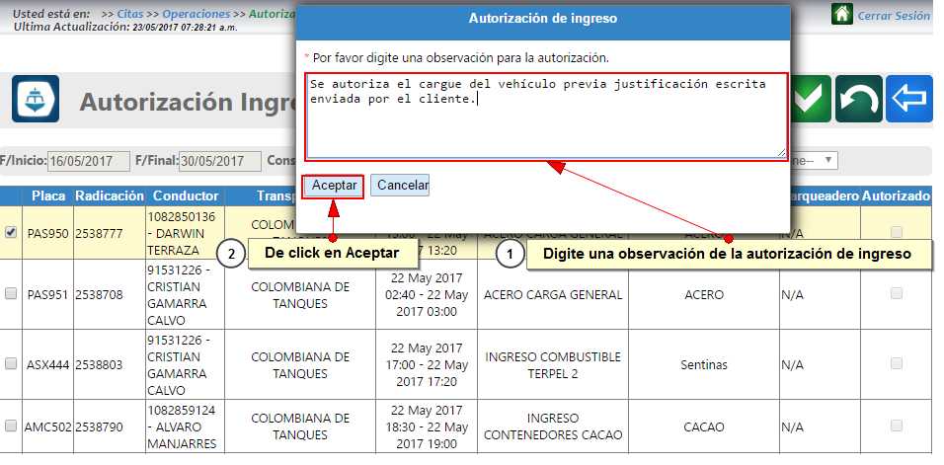
Autorización de Ingreso de Vehículo (4/5)
Digite una observación para la autorización y de click en Aceptar

Slide 42
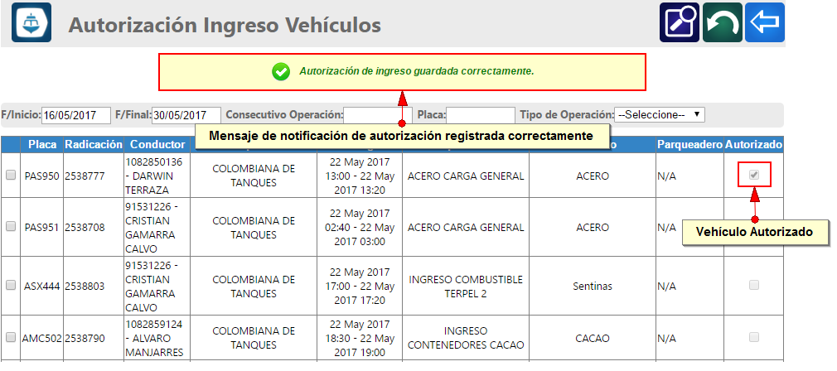
Autorización de Ingreso de Vehículo (5/5)
Mensaje de validación de Vehículo Autorizado

Slide 43
Tipos de Radicaciones - Porteo de Carga General y Traslado de Contenedores -
Módulo Operadores

Slide 44
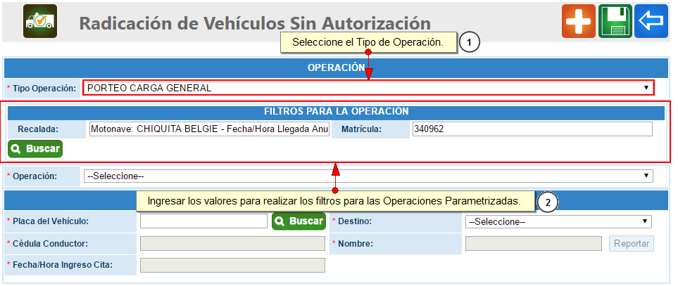
Tipos de Radicaciones – Porteo de Carga General y Traslado de Contenedores

Slide 45
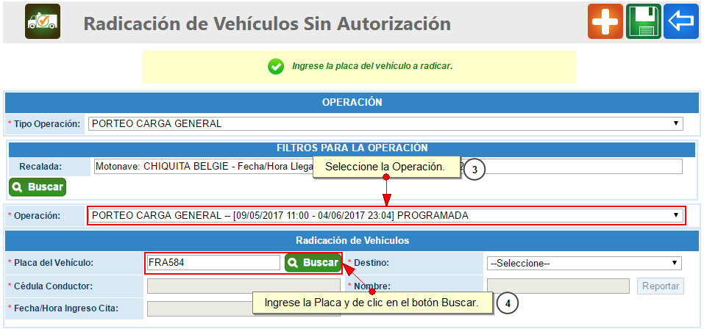
Tipos de Radicaciones – Porteo de Carga General y Traslado de Contenedores

Slide 46
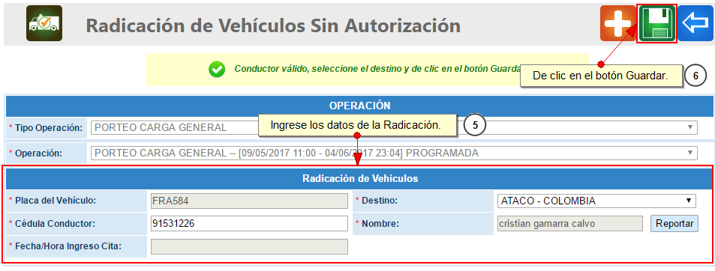
Tipos de Radicaciones – Porteo de Carga General y Traslado de Contenedores

Slide 47
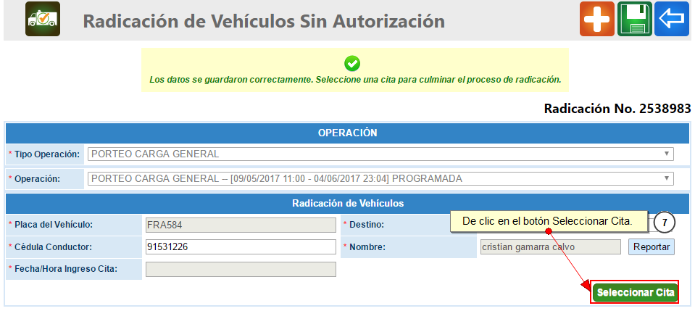
Tipos de Radicaciones – Porteo de Carga General y Traslado de Contenedores

Slide 48
Tipos de Radicaciones – Porteo de Carga General y Traslado de Contenedores

Slide 49
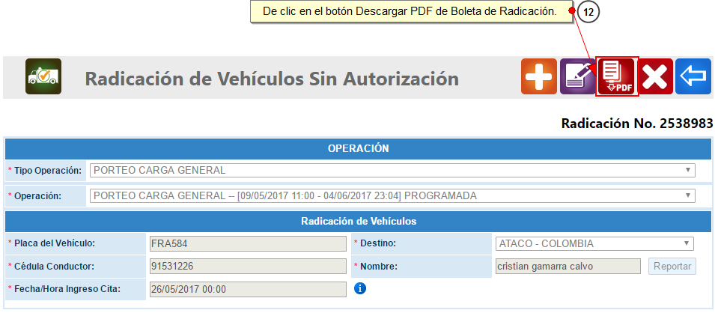
Tipos de Radicaciones – Porteo de Carga General y Traslado de Contenedores

Slide 50
Gracias…

